Slide 1
Werkende processen: Behandelen melding bouwactiviteit
in het kader van de Wkb

Slide 2
Scope werkende processen, aanpak en impact WKB
Verkennen en begeleiden initiatief
Behandelen melding bouwactiviteit
Monitoren en analyseren
Interbestuurljke samenwerking
Behandelen vergunnings-aanvraag
Toezicht en Handhaving
Behandelen bezwaar
Beantwoorden vragen en voorlichten
Wijzigen Omgevingsplan
Beleidsproces
Verweren in beroep
Brondatabeheer

Slide 3
Kernpunten WKB
Twee hoofdelementen
Aanscherping regels aansprakelijkheid aannemer (bij alle werken)
Nieuw stelsel voor kwaliteitsborging
Verhogen van de bouwkwaliteit en het versterken van de positie van de bouwconsument
Invoering 1 januari 2022, tegelijk met de Omgevingswet
Invoering in stappen, beginnen bij gevolgklasse 1

Slide 4
Wat verandert er in het proces door de WKB
Niet moment vergunning, maar moment gereedmelding staat centraal in proces.
Gegevens over bouwkwaliteit nodig op het moment dat ze aan de orde zijn.
Niet de beloofde papieren kwaliteit, maar de gepresteerde gerealiseerde kwaliteit staat centraal!
Kwaliteit niet geleverd = niet in gebruik geven/nemen!

Slide 5
Bouwen onder de Omgevingswet
Twee toestemmingen bij bouwactiviteit (‘knip’):
1. Omgevingsplanactiviteit (omgevingsvergunning voor het ruimtelijke deel)
Opvolger bestemmingsplan, alle ruimtelijke eisen
Preventieve toetsing aan ruimtelijke eisen
Gemeente bepaalt regels in omgevingsplan
2. Bouwactiviteit (bouwtechnisch)
Toets aan technische voorschriften Besluit bouwwerken leefomgeving
Landelijk bepaalde regels
Voor het bouwtechnische deel schakelt de initiatiefnemer een (private) kwaliteitsborger in voor de toetsing en doet de initiatiefnemer een (bouw)melding bij het bevoegd gezag (de gemeente)
Op termijn voor alle aanvragen, nu start met gevolgklasse 1

Slide 6
Start WKB gevolgklasse 1
Eenvoudige bouwwerken
Grondgebonden woonfuncties en vakantiehuisjes
Bedrijfshallen met nevenfunctie
Kleine fiets- en voetgangersbruggen
Bouwwerken geen gebouw zijnde
Uitgezonderd:
Monumenten, gelijkwaardige oplossingen constructies en brand
Evaluatie eerste 3 jaar
Daarna nieuwe besluitvorming overige bouwwerken / gevolgklasse 2 en 3

Slide 7
Bouwen onder de WKB:

Slide 8
Vertaling naar de werkende processen
Verkennen en begeleiden initiatief
Omgevingsoverleg (DSO)
Omgevingsvergunning aanvraag (DSO)
Behandelen vergunningaanvraag
Melding bouwactiviteit (meldingsplicht DSO)
Kennisgeving start bouw
(informatieplicht DSO)
Behandelen melding bouwactiviteit
Gereedmelding bouw: dossier bevoegd gezag (meldingsplicht DSO)
Indien nodig uitstap naar
Einde bouwactiviteiten (informatieplicht DSO)
Toezicht en handhaving

Slide 9
Risicobeoordeling en borgingsplan
De risicobeoordeling en het borgingsplan zijn 2 afzonderlijke documenten
Eerst worden de project specifieke risico’s in beeld gebracht in de risicobeoordeling
Op basis van deze risico’s wordt het borgingsplan opgesteld
De gemeente heeft een inhoudelijke rol bij het beoordelen van de risicobeoordeling!! (zie proces)

Slide 10
Borgingsplan
De gemeente kan geen inhoudelijk oordeel geven over de werkwijze van de kwaliteitsborger en de in het borgingsplan genoemde maatregelen om bouwtechnische risico’s te voorkomen of te beperken
Een borgingsplan is ter beoordeling van de instrumentaanbieder en de toelatingsorganisatie (stelselverantwoordelijke)
Verantwoording over de borging van de risico’s vindt plaats in het opleverdossier (dossier bevoegd gezag)
De gemeente heeft geen inhoudelijke rol
bij het beoordelen van het borgingsplan!

Slide 11
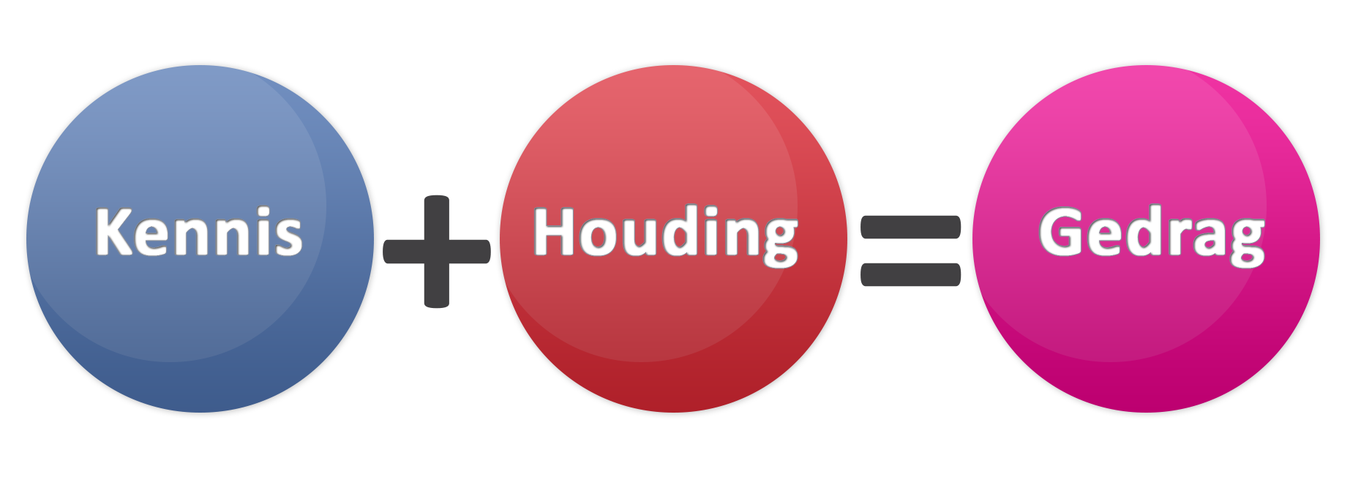
Houding en gedrag
Naast de inhoudelijke, technische wijzigingen van de wet en het proces, is ook hier houding en gedrag een belangrijke component
Er wordt een andere rol verwacht van de gemeente, dat zal de eerste tijd erg wennen zijn!

Slide 12
Kleine aanpassingen van de werkende processen:
Verkennen en begeleiden initiatief
Behandelen vergunningaanvraag
Toezicht en handhaving
Er zijn nieuwe versies (2.0) gepubliceerd

Slide 13
Verder lezen?
Te gebruiken instrumenten (in proefprojecten): https://www.stichtingibk.nl/instrumenten/
Q&A: https://www.helpdeskbouwregels.nl/Vragen?t=%2bTrefwoord:WKB
Artikel en filmpje over eerste ervaringen met de Wkb tijdens een proefproject: https://vng.nl/artikelen/de-trein-voor-de-wkb-is-al-uit-het-station-vertrokken

